Slide 1
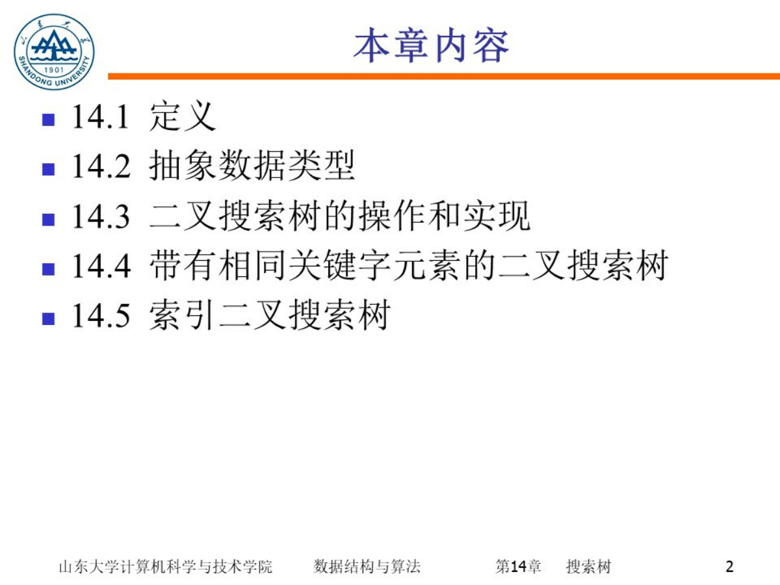

二项堆的实现与分析

Slide 2
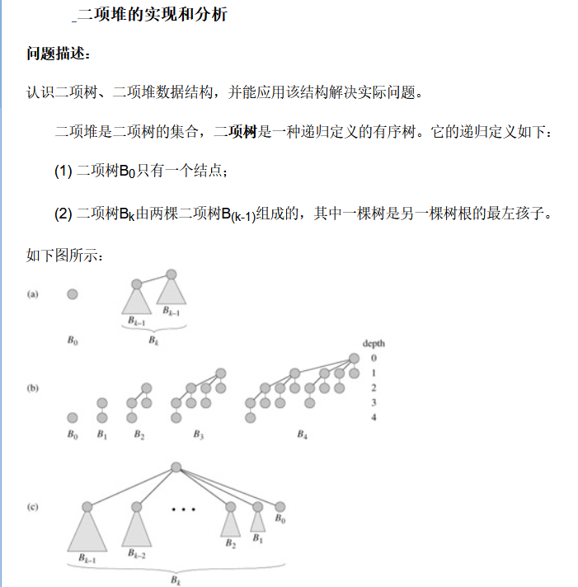

题目

Slide 3
二项堆的作用
二项堆是用来干什么的？
priority queue（优先队列）
priority_queue有以下几种基本操作：
insert(H,x) 插入一个值域为x的元素
makeheap()建立一个新的堆H
extractmin(H)返回优先队列H的最小值，同时将这个最小值从优先队列中删除。
decreasekey(H,x,k)把H中的某个值域为x的元素的值改成k
union(H1,H2):把H1和H2中的所有元素提取出来形成一个新的优先队列。
优先队列的基础数据结构可以是链表、二叉堆、
二项堆、Fibonacci堆。

Slide 4
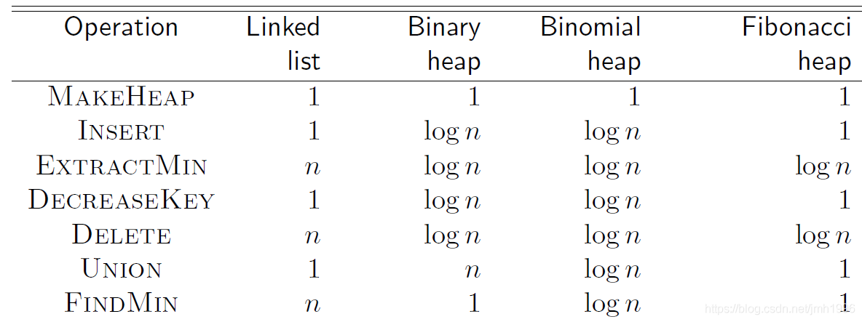
二项堆的作用
效率分析： 链表 二叉堆 二项堆 Fibonacci堆
二项堆是实现优先队列性能较好的基础数据结构

Slide 5
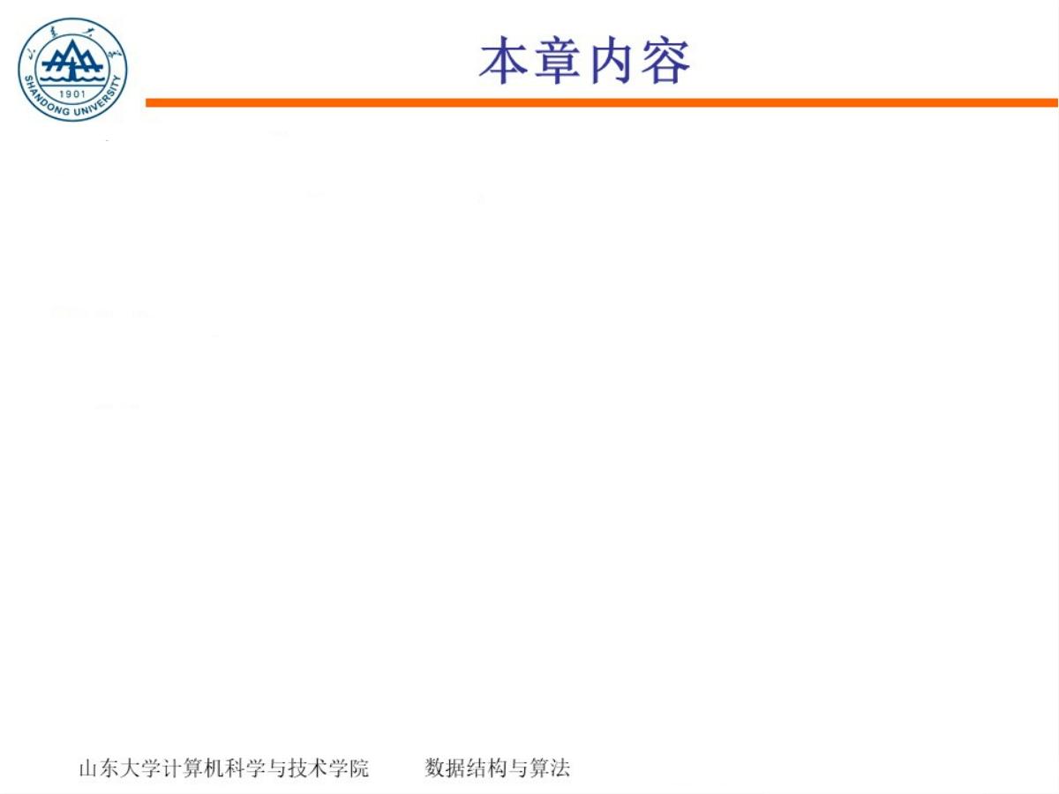
1.二项树的认识
2.二项树的性质
3.二项堆的基本定义
4.二项堆的合并操作
5.二项堆的插入操作
6.二项堆的删除操作
7.二项堆的更新操作
8.二项堆的其他操作

Slide 6
二项树的定义
二项堆是二项树的集合，二项树是一种递归定义的有序树。
1. H中的每个二项树遵循最小堆性质；
2. 对于任意的整数k的话，H中最多有一个二项树的根的度数是k；
二项树是一棵递归树，递归定义如下：
(1) 二项树B0只有一个结点；
(2) 二项树Bk由两棵二项树B(k-1)组成的，其中一棵树是另一棵树根的最左
孩子。

Slide 7
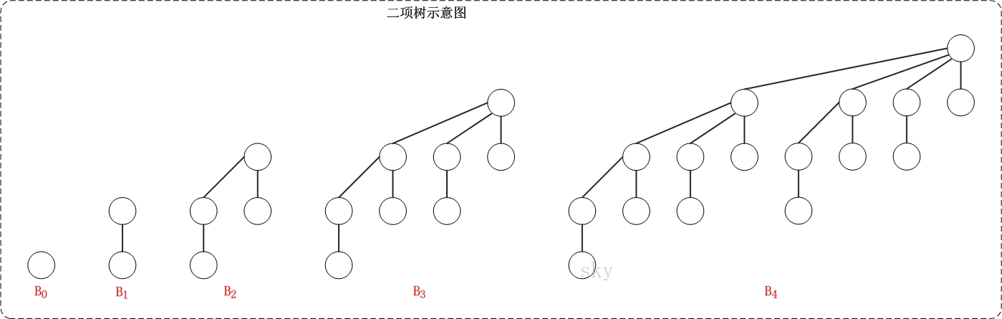
二项树的定义
B0、B1、B2、B3、B4都是二项树。
B0只有一个节点，B1由两个B0所组成，B2由两个B1所组成，B3由两个B2所组成，B4由两个B3所组成；
而且,当两颗相同的二项树组成另一棵树时，其中一棵树是另一棵树的最左孩子。

Slide 8
二项树的性质
[性质一] Bk共有2^k个节点。
如上图所示，B0有2^0=1节点，B1有2^1=2个节点，B2有2^2=4个节点...
[性质二] Bk的高度为k。
如上图所示，B0的高度为0，B1的高度为1，B2的高度为2，...
[性质三] Bk在深度i处恰好有C(k,i)个节点，其中i=0,1,2,...,k。
B4中深度为0的节点C(4,0)=1
B4中深度为1的节点C(4,1)= 4 / 1 = 4
B4中深度为2的节点C(4,2)= (4*3) / (2*1) = 6 合计得B4的节点分布(1,4,6,4,1)。
[性质四] 根的度数为k，它大于任何其它节点的度数。
节点的度数是该结点拥有的子树的数目。

Slide 9
二项堆的基本定义
二项堆（二项森林）是指满足以下性质的二项树的集合：
(1) 每棵二项树都满足最小堆性质。
(2) 不能有两棵或以上的二项树具有相同的度数(包括度数为0)。换句话说，具有度数k的二项树有0个或1个。

Slide 10
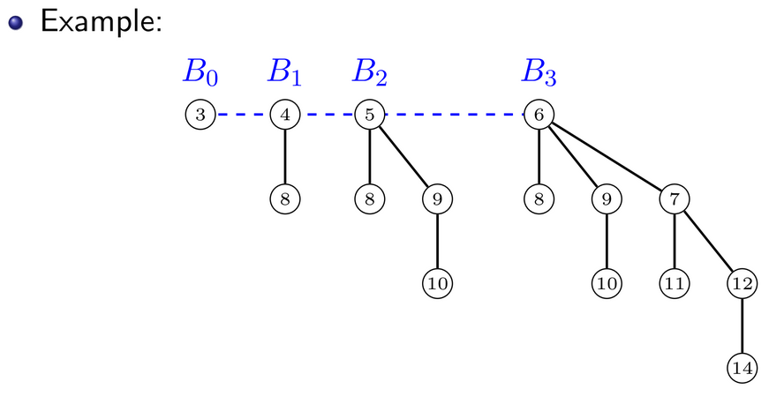
二项堆的基本定义
第(1)个性质，保证了二项堆的最小节点就是某个二项树的根节点
第(2)个性质，使得结点数为n的二项堆最多只有log{n} + 1棵二项树。
15=1111 即B15=B2^3 U B2^2 U B2^1 U B2^1（合并）

Slide 11
二项堆的抽象数据类型
抽象数据类型BinomialHeap
{
实例：
BinomialNode//二项堆节点
操作：
Make Heap ();//初始化一个空堆；
Find-Min();//返回一个指向最小关键字元素的指针
Union(H);//与堆H进行合并，合并后的结果保存在当前堆， H变为空
Insert(x);//插入元素x
Extract-Min();//从堆中删除最小关键字元素，并返回指向 删除元素的指针。
Decrease Key (x,k);//将元素x的关键字赋予新值k;
Delete(x);//从堆中删除元素x;
}

Slide 12
二项堆的Union
合并操作是其他操作的基础
合并其实是实现了二进制加法
第i位为1 即代表Bi二项树存在
7+13=00111 + 01101=10100
7个节点的二项树U13个节点的二项树

Slide 13
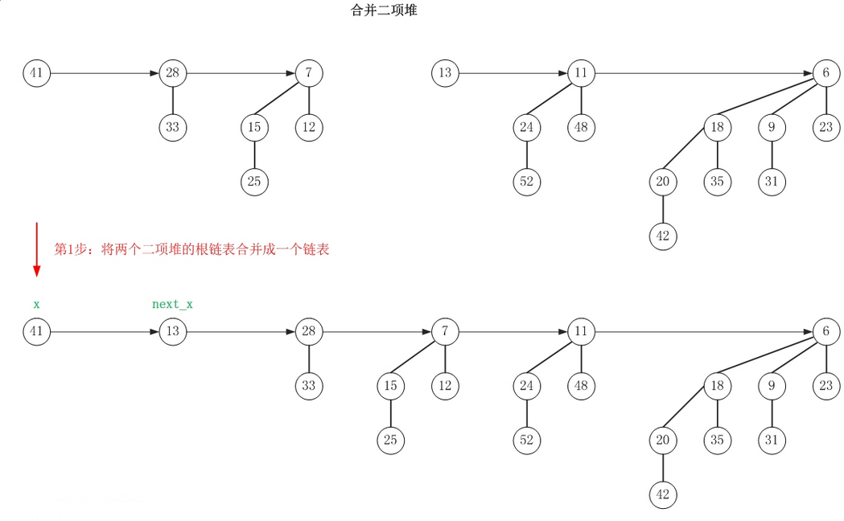
二项堆的Union
将H1和H2的根表合并成一个按度数的单调递增次序排列的链表，并放入H中
使用X,NEXT_X遍历合并

Slide 14
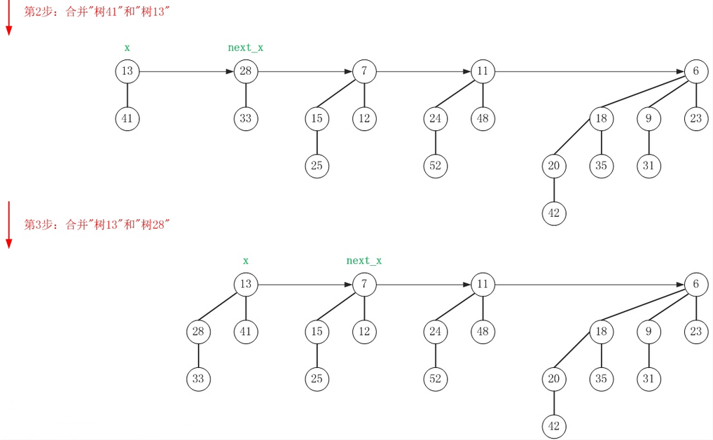
二项堆的Union
CASE 3: x->key较小，将next-x连接到x上，将next-x从根表中去掉
CASE 2: 有三个相同度的子树，x,next_x 都 next

Slide 15
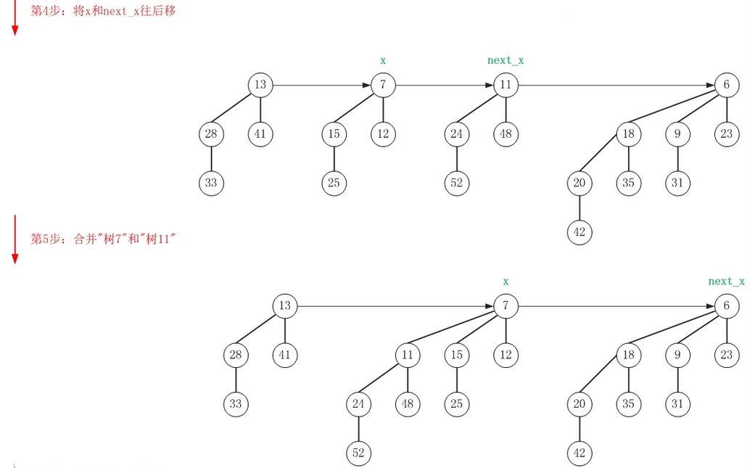
二项堆的Union
CASE 2: 有三个相同度的子树，x,next_x 都 next
CASE 3: x->key较小，将next-x连接到x上，将next-x从根表中去掉

Slide 16
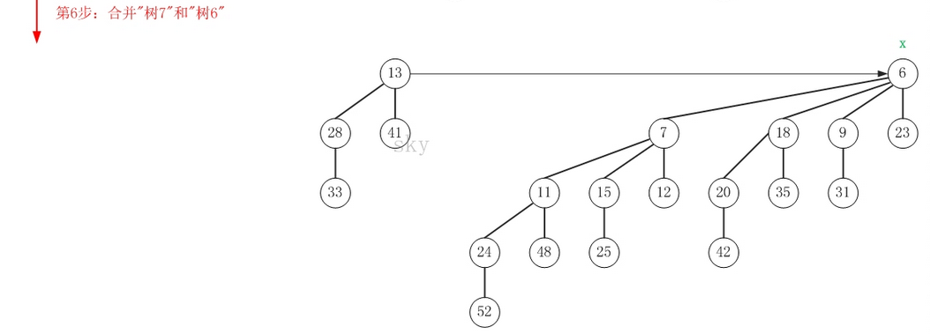
二项堆的Union
最多有 O ( l o g n ) 棵B k存在。
时间复杂度 O ( l o g n )
while(next_x != 最后一个元素)
四种CASE
CASE 1:度数不相等，指针都next
CASE 2:x为具有相同度数的三个根中的第一个，指针都next 然后case3/4
CASE 3:只有两个度数相等，x->key较小，将next-x连接到x上，将next-x从根表中去掉
CASE 4:只有两个度数相等，next-x->key关键字较小，x被连接到next-x上

Slide 17
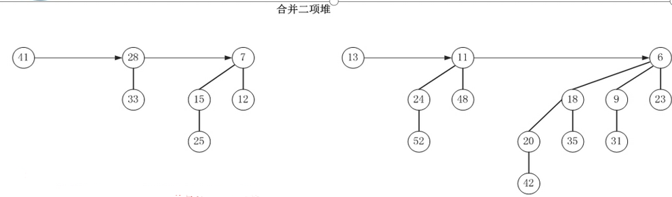
二项堆的Union
7+13=00111 + 01101=10100 = 20
7个节点的二项树
U
13个节点的二项树

Slide 18
二项堆的insert
插入操作可以看作是将"要插入的节点"和当前已有的堆进行合并。
复杂度为 O(logn)

Slide 19
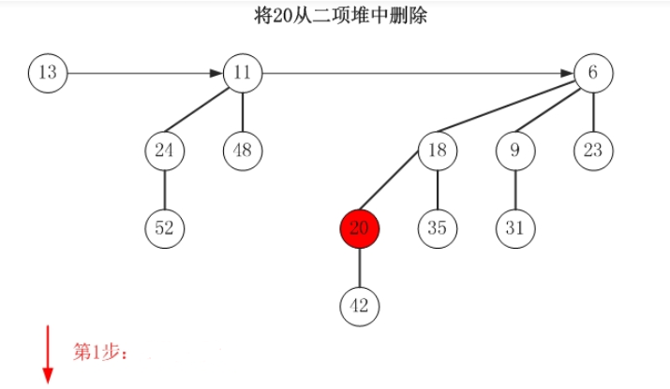
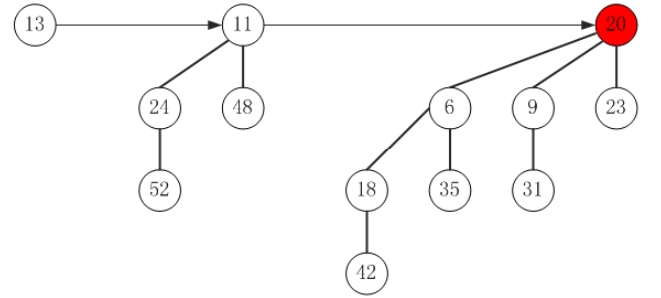
二项堆的erase
将删除节点一直交换到所在子树的根节点位置

Slide 20
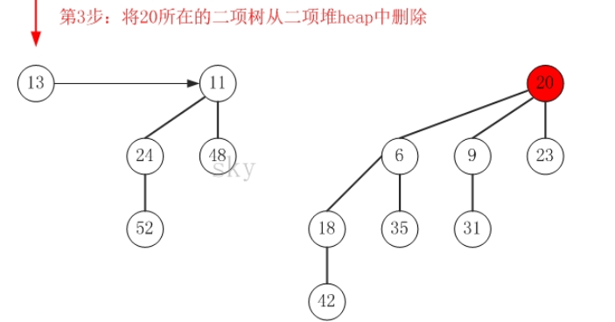
二项堆的erase

Slide 21
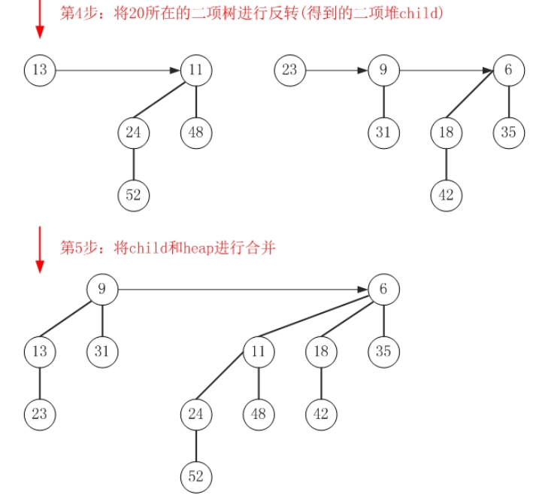
二项堆的erase

Slide 22
二项堆的erase
删除二项堆中的某个节点，步骤如下：
(1) 将"删除节点"交换到"它所在二项树"的根节点位置。
(2) 将"删除节点所在的二项树"从二项堆中移除；将该二项堆记为H。
(3) 将"删除节点所在的二项树"进行反转。反转：将根的所有孩子独立出来，并将这些孩子整合成二项堆，将该二项堆记为child。
(4) 将child和H进行合并操作。
复杂度：O（logn）

Slide 23
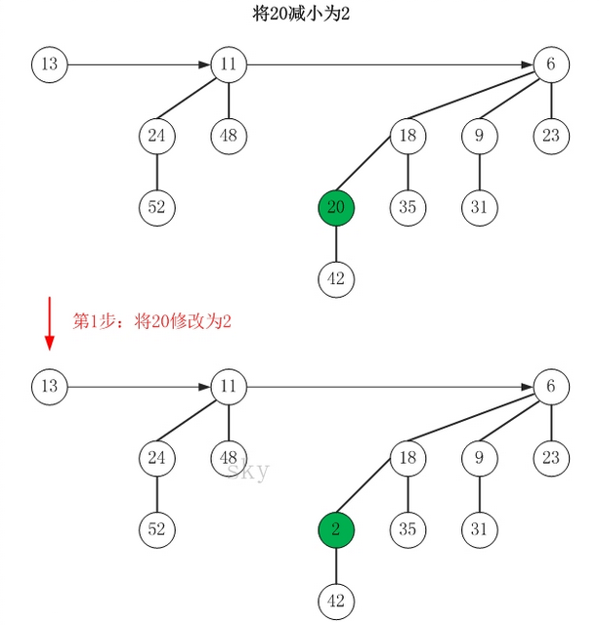
二项堆的更新
Decrease Key (x,k);//将元素x的关键字赋予新值k;

Slide 24
二项堆的更新
若x的值改大了，维护x与其孩子的堆序。
若x的值改小了，维护x与其父节点的堆序
换到根节点时不需要对根链进行调整
复杂度：O（logn）

Slide 25
二项堆的Find-Min()
遍历整个包含不同 Bk​树的根链
得到其中最小的那个返回
O（logn） 更好的方法???
维护一个min指针，优化到O（1）

Slide 26
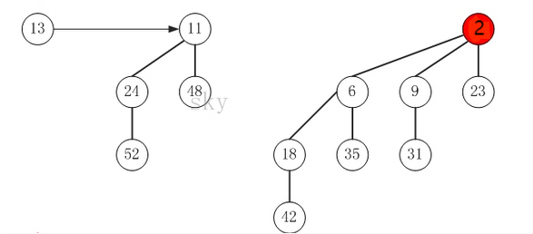
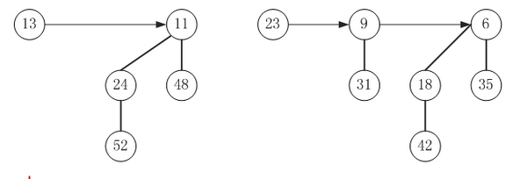
二项堆的Extract-Min()
Extract-Min():从堆中删除最小关键字元素，并返回指向删除元素的指针。
复杂度：O（logn）

Slide 27
二项堆的复杂度

Slide 28
二项堆的存储结构
BinomialNode（二项树节点）
//二项堆结点结构
struct node{
int key;//关键字
int degree;//度
node *p;//指向父节点的指针 node *child;//指向左孩子的指针
node *next;//指向右兄弟指针
}
每颗二项树都按照做孩子右兄弟的方式进行存储

Slide 29
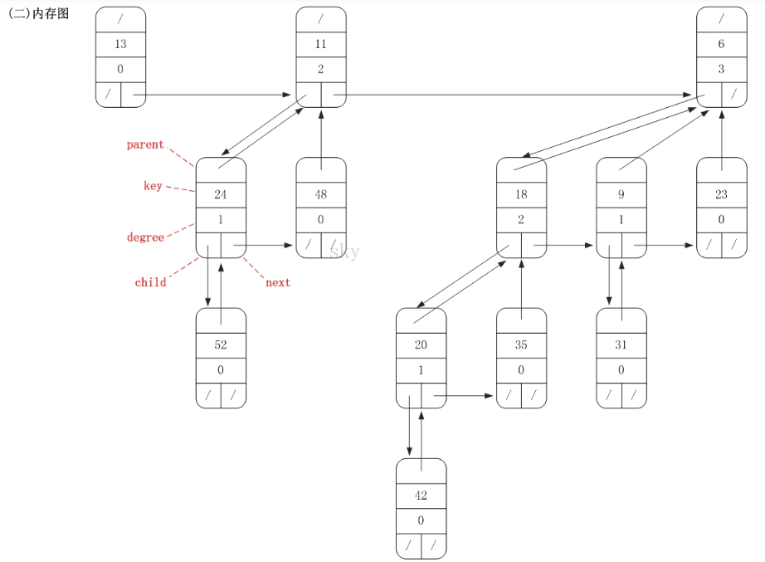
二项堆的存储结构

Slide 30

1.二项树
2.二项堆的基本定义
3.二项堆的合并操作
4.二项堆的插入操作
5.二项堆的删除操作
6.二项堆的更新操作
7.二项堆的存储

